Slide 1
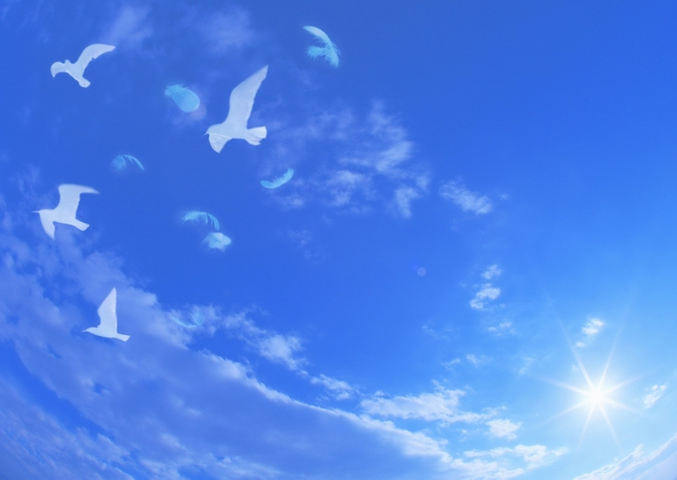
МИРУ МИР

Slide 2
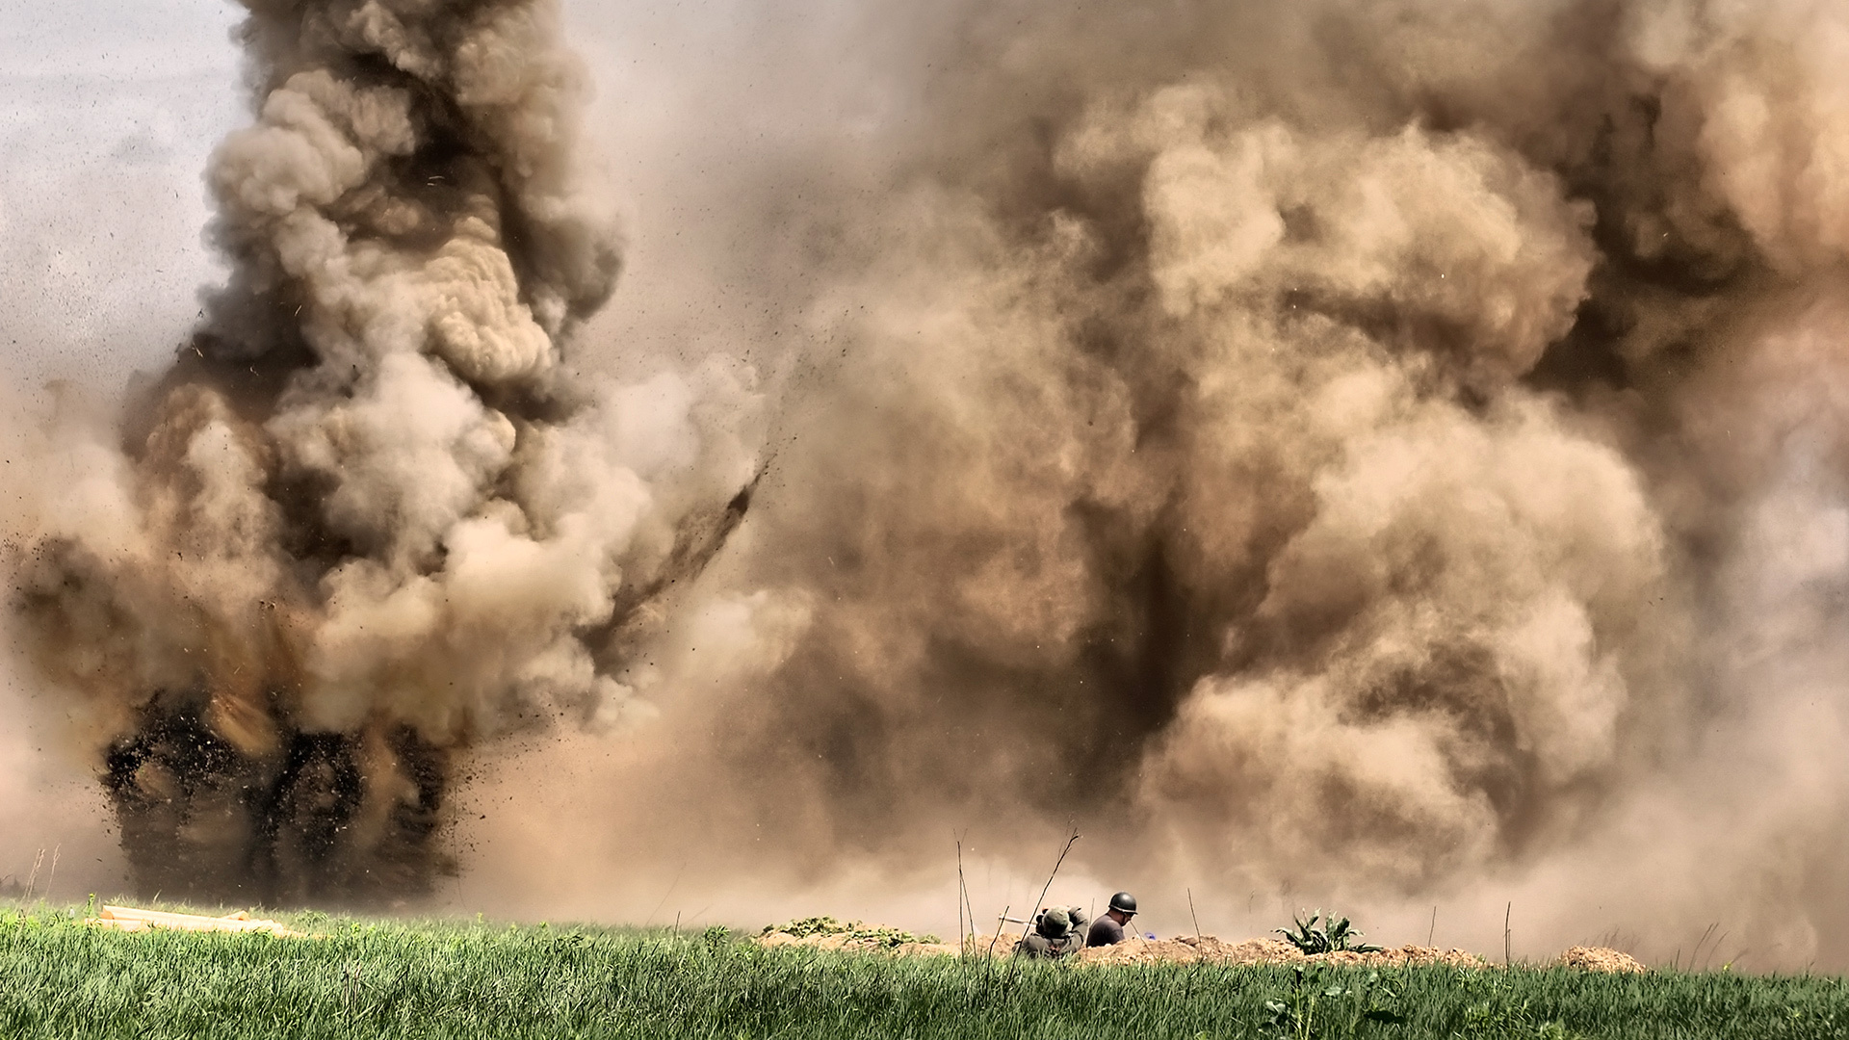

Slide 3
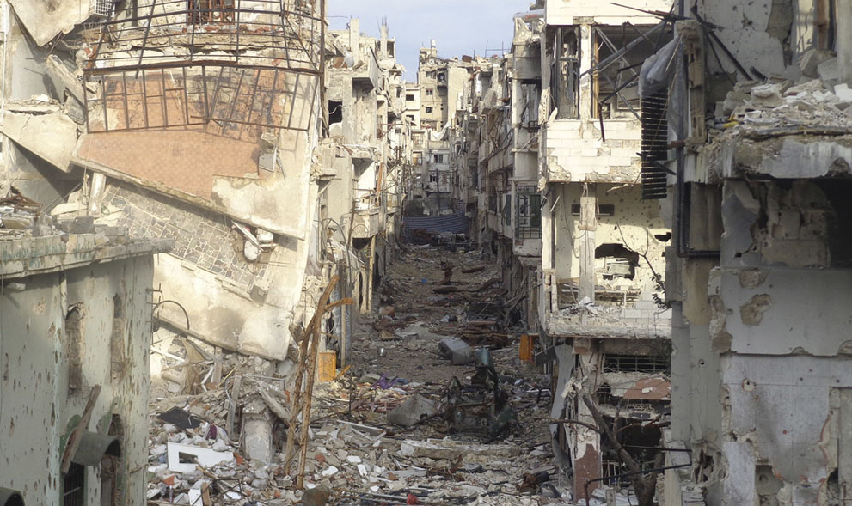

Slide 4


Slide 5
Мамы, папы,
все взрослые люди!
Слушайте голос своих детей:
Ядерных взрывов вовек пусть не будет,
Путь войне преградите скорей!

Slide 6
Завещано беречь нам этот мир -
Такой неповторимый на рассвете,
Он с детства очень дорог нам и мил,
За будущее мира мы в ответе.

Slide 7
Для дружбы, для улыбок и для встреч,
В наследство получили мы планету.
Нам этот мир завещано беречь,
И землю удивительную эту.

Slide 8

Давайте вместе будем беречь этот мир!

